Slide 1
REPUBLIKA SLOVENIJA
MINISTRSTVO ZA OKOLJE IN PROSTOR
INŠPEKTORAT REPUBLIKE SLOVENIJE ZA OKOLJE IN PROSTOR
Spremembe Uredbe 1013/2006 v zvezi s pošiljanjem odpadne plastike
Nada Suhadolnik – Gjura, Bojan Počkar
OKTOBER 2020

Slide 2
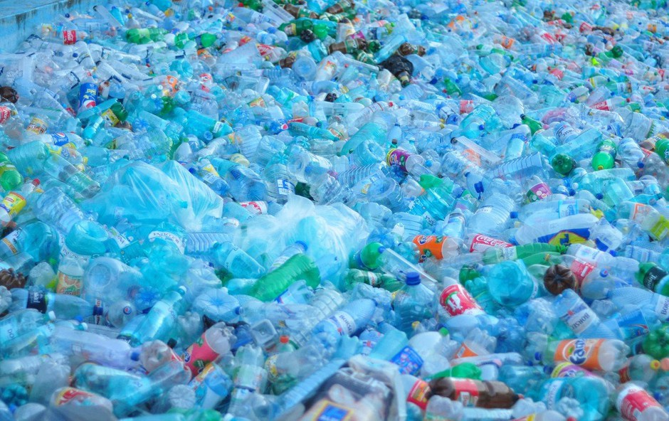
VSEBINA:
REPUBLIKA SLOVENIJA
MINISTRSTVO ZA OKOLJE IN PROSTOR
INŠPEKTORAT RS ZA OKOLJE IN PROSTOR
Predstavitev Inšpektorata za okolje in prostor;
Sprememba Baselske konvencije;
Sprememba Uredbe 1013/2006 o pošiljkah odpadkov;
Nove kode za pošiljanje odpadne plastike
Informacije;
Pričakovane posledice.
prostor za tekst

Slide 3
REPUBLIKA SLOVENIJA
ORGANIGRAM IRSOP
MINISTRSTVO ZA OKOLJE IN PROSTOR
INŠPEKTORAT RS ZA OKOLJE IN PROSTOR
INŠPEKTORAT REPUBLIKE SLOVENIJE
ZA OKOLJE IN PROSTOR
INŠPEKCIJA
ZA
OKOLJE IN NARAVO
GRADBENA,
GEODETSKA IN
STANOVANJSKA
INŠPEKCIJA
SLUŽBA ZA
SKUPNE IN
PRAVNE
ZADEVE
OBMOČNE
ENOTE
OBMOČNA
ENOTA
CELJE
OBMOČNA
ENOTA
KOPER
OBMOČNA
ENOTA
KRANJ
OBMOČNA
ENOTA
LJUBLJANA
OBMOČNA
ENOTA
MARIBOR
OBMOČNA
ENOTA
MURSKA SOBOTAA
OBMOČNA
ENOTA
NOVA
GORICA
OBMOČNA
ENOTA
NOVO
MESTO

Slide 4
REPUBLIKA SLOVENIJA
KADROVSKA ZASEDBA
MINISTRSTVO ZA OKOLJE IN PROSTOR
INŠPEKTORAT RS ZA OKOLJE IN PROSTOR
Na dan 31.12.2020 je bilo v IRSOP s kvoto predvidenih 187 zaposlenih:
- glavni inšpektor in namestnica;
57 inšpektorjev za okolje in 5 za določen čas do 31. 8. 2020, ki se ne štejejo v kvoto;
68 gradbenih inšpektorjev;
6 stanovanjskih inšpektorjev;
1 geodetska inšpektorica;
15 nadzornikov;
38 ostalih javnih uslužbencev;
2 pripravnika, ki se ne štejeta v kvoto.

Slide 5
REPUBLIKA SLOVENIJA
PRISTOJNOSTI IRSOP
MINISTRSTVO ZA OKOLJE IN PROSTOR
INŠPEKTORAT RS ZA OKOLJE IN PROSTOR
izvaja naloge inšpekcijskega nadzora nad izvrševanjem predpisov in splošnih aktov na področjih prostora in graditve objektov, na stanovanjskem področju, na geodetskem področju ter na področju okolja, narave in vod;
opravlja upravne in strokovne naloge na področju čezmejnega pošiljanja odpadkov, razen radioaktivnih odpadkov.

Slide 6
PRISTOJNOSTI IRSOP – ČEZMEJNO POŠILJANJE ODPADKOV
REPUBLIKA SLOVENIJA
MINISTRSTVO ZA OKOLJE IN PROSTOR
INŠPEKTORAT RS ZA OKOLJE IN PROSTOR
Nadzorni in pristojni organ (vključno informator);
Odločanje o vlogah po prijavah za pridobitev soglasij za pošiljke odpadkov preko meja
(pošiljke v RS, pošiljke iz RS, tranzit);
Mednarodno sodelovanje (IMPEL TFS projekti, sodelovanje na konferencah (IMPEL,
BASEL, EK);
Sodelovanje z nadzornimi organi in s tujimi pristojnimi organi (npr. v primeru nezakonitih pošiljk odpadkov in vračila nezakonitih pošiljk odpadkov oziroma urejanja alternativne obdelave takšnih pošiljk);
Izdaja soglasij za vračilo nezakonitih pošiljk odpadkov nazaj oziroma za alternativno obdelavo;
Vodenje evidence o izdanih soglasjih, evidence o realizaciji pošiljk odpadkov po izdanih soglasij za pošiljke odpadkov iz Slovenije in pošiljke odpadkov v Slovenijo;
Vodenje evidence o nezakonitih pošiljkah;
Priprava podatkov za mednarodno poročanje.

Slide 7
SPLOŠNO
REPUBLIKA SLOVENIJA
MINISTRSTVO ZA OKOLJE IN PROSTOR
INŠPEKTORAT RS ZA OKOLJE IN PROSTOR
Kitajska je s 1.1.2018 prepovedala uvoz 24 različnih vrst odpadkov, med drugim tudi odpadno plastiko;
Do takrat (obdobje 1992 -2017) se je na Kitajskem predelalo 45% vse zbrane odpadne plastike na svetu;
Kot rezultat prepovedi se odpirajo nove destinacije, predvsem v južni in jugovzhodni Aziji, pa tudi Turčija ter države vzhodne Evrope;
Ena od posledic je tudi kopičenje odpadne plastike v večini evropskih držav, ki so prej odpadno plastiko pošiljale na Kitajsko;
Poleg tega se je povečalo število nezakonitih pošiljk in nezakonitega ravnanja (nezakonito odlaganje, požari) tako v državah izvoznicah kot državah uvoznicah;
Nekatere ladijske družbe (MAERSK, MSC, HAPAG-LLOYD) od 1. septembra dalje ne prevažajo več odpadkov na Kitajsko

Slide 8
SPLOŠNO
REPUBLIKA SLOVENIJA
MINISTRSTVO ZA OKOLJE IN PROSTOR
INŠPEKTORAT RS ZA OKOLJE IN PROSTOR
Vir: INTERPOL poročilo o kriminaliteti na področju odpadne plastike, avgust 2020

Slide 9
REPUBLIKA SLOVENIJA
Baselska konvencija
MINISTRSTVO ZA OKOLJE IN PROSTOR
INŠPEKTORAT RS ZA OKOLJE IN PROSTOR
Maja 2019 na COP-14 Baselske konvencije sprejeta odločitev (BC-14/12), da se:
v nadzorne mehanizme vključijo nekatere plastične odpadke,
spremenijo pravila za pošiljanje odpadne plastike,
spremenijo kode plastičnih odpadkov, ki jih zajema Baselska konvencija
Spremembe začnejo veljati s 1. januarjem 2021!
Z namenom:
izboljšanja kontrole pošiljk plastičnih odpadkov preko meja,
spodbujanje okoljevarnega ravnanja z njimi,
zmanjšanju nezakonitega pošiljanja odpadkov preko meja.

Slide 10
Baselska konvencija – sprejete spremembe
REPUBLIKA SLOVENIJA
MINISTRSTVO ZA OKOLJE IN PROSTOR
INŠPEKTORAT RS ZA OKOLJE IN PROSTOR
Dodane nove kode:
seznam B - Priloga IX (odpadki, ki ne izkazujejo nevarni lastnosti,
zanje ne velja postopek predhodne pisne prijave in soglasja)
B3010 => B3011
B3011 - odpadna plastika, sestavljena izključno iz:
enega nehalogeniranega polimera ali smole ali izbranih fluoriranih polimerov (čiste frakcije!) ali
mešanice polietilena (PE), polipropilena (PP) in / ali polietilen tereftalata (PET)

Slide 11
REPUBLIKA SLOVENIJA
Baselska konvencija – sprejete spremembe
MINISTRSTVO ZA OKOLJE IN PROSTOR
INŠPEKTORAT RS ZA OKOLJE IN PROSTOR
pogoj: odpadki namenjeni za recikliranje na okolju prijazen način in skoraj brez kontaminacije in drugih vrst odpadkov
pozor na določila za posamezne odpadke – omejitve v opombah!
recikliranje/pridobivanje organskih snovi (R3) omejeno le ne eno vmesno začasno skladiščenje, ki mu sledi postopek R3, pogodbeno /uradno dokumentarno dokazano
ne smejo izvirati od končnih uporabnikov
…

Slide 12
REPUBLIKA SLOVENIJA
Baselska konvencija – sprejete spremembe
MINISTRSTVO ZA OKOLJE IN PROSTOR
INŠPEKTORAT RS ZA OKOLJE IN PROSTOR
seznam Y - Priloga II (predmet predhodne pisne prijave in soglasja)
+ Y48 - odpadna plastika, vključujoč mešanice odpadnih plastik (razen odpadne plastike, ki so zajete v kodi A3210 (Priloga VIII) in kodi B3011 (Priloga IX)
seznam A - Priloga VIII (odpadki, za katere se domneva, da izkazujejo nevarne lastnosti,
predmet predhodne pisne prijave in soglasja)
+ A3210 - vključuje odpadno plastiko, ki izkazuje nevarne lastnosti

Slide 13
REPUBLIKA SLOVENIJA
Baselska konvencija – sprejete spremembe
MINISTRSTVO ZA OKOLJE IN PROSTOR
INŠPEKTORAT RS ZA OKOLJE IN PROSTOR
Katere vrste odpadne plastike bodo predmet predhodne pisne prijave in soglasja?
Vsa odpadna plastika in mešanice, ki niso uvrščene pod kodo B3011!
kot npr. odpadni polivinil klorid (Y48), halogenirane organske spojine, uporabljene kot zaviralci gorenja (A3210);

Slide 14
REPUBLIKA SLOVENIJA
Baselska konvencija – sprejete spremembe
MINISTRSTVO ZA OKOLJE IN PROSTOR
INŠPEKTORAT RS ZA OKOLJE IN PROSTOR
Katere vrste odpadne plastike NE bodo predmet predhodne pisne prijave in soglasja?
vsa odpadna plastika, uvrščena v kodo B3011, namenjena za reciklažo na okolju varen način in skoraj brez onesnaženja in vsebnosti drugih vrst odpadkov, kot npr. PE, PP, PET, itd.
mešanice odpadne plastike, sestavljene iz PE, PP in/ali PET, namenjene za ločeno recikliranje vsakega materiala posebej na okolju prijazen način in skoraj brez onesnaženja in vsebnosti drugih vrst odpadkov

Slide 15
REPUBLIKA SLOVENIJA
Sklep OECD C(2001)107/final
MINISTRSTVO ZA OKOLJE IN PROSTOR
INŠPEKTORAT RS ZA OKOLJE IN PROSTOR
Sklep Sveta OECD C(2001)107/final o prehodu odpadkov namenjenih za predelavo preko meja spremenjen
sprejete spremembe, vezane na nevarne plastične odpadke
dodana koda (Prilogo 4):
AC300 – plastični odpadki, vključno z mešanicami le teh, ki izkazujejo nevarne lastnosti
veljati začne: 1. januar 2021!

Slide 16
REPUBLIKA SLOVENIJA
Uredba 1013/2006 o pošiljkah odpadkov
MINISTRSTVO ZA OKOLJE IN PROSTOR
INŠPEKTORAT RS ZA OKOLJE IN PROSTOR
Zaradi sprememb:
Baselske konvencije
Sklepa OECD o prehodu odpadkov namenjenih za predelavo preko meja
se pripravlja Sprememba Uredbe 1013/2006
veljati začne: 1. januar 2021!
spreminjajo se priloge IC, III, IIIA, IV, V, VII in VIII
Glavni namen:
prenesti spremembe in ohraniti sedanji režim za pošiljanje nenevarnih plastičnih odpadkov znotraj EU (krožno gospodarstvo)

Slide 17
REPUBLIKA SLOVENIJA
Uredba 1013/2006 o pošiljkah odpadkov
MINISTRSTVO ZA OKOLJE IN PROSTOR
INŠPEKTORAT RS ZA OKOLJE IN PROSTOR
Spremembe:
vključitev novih kod:
B3011, A3210, AC300, Y 48 in
EU3011, EU48
črtane kode: B3010, GH013
spremenjene bodo Priloge IC, III, IIIA, IV, V (seznami odpadkov), VII (v polje 10 se doda besedilo „(vii) Drugo (navedite)“ in VIII (dodane nove tehnične smernice BK)
Priloga IIIA – črtane mešanice odpadkov B3010, dodane nove le za pošiljanje znotraj EU

Slide 18
REPUBLIKA SLOVENIJA
Uredba 1013/2006 o pošiljkah odpadkov
MINISTRSTVO ZA OKOLJE IN PROSTOR
INŠPEKTORAT RS ZA OKOLJE IN PROSTOR
Namen sprememb:
vključiti nove kode za nevarne plastične odpadke A3210 na Prilogo V in AC300 na Prilogo IV
vključiti nove kode za nenevarne plastične odpadke na Prilogo V (pošiljanje iz Unije v tretje države): dodajo B3011, Y48
vključiti nove klasifikacijske številke (v Prilogi III in IV ) za nenevarne plastične odpadke za pošiljke znotraj Unije: EU3011, EU48,
prilagoditi besedilo Priloge IIIA k uredbi o pošiljkah odpadkov v zvezi z mešanicami
plastičnih odpadkov, zaradi zgoraj navedenih sprememb,

Slide 19
REPUBLIKA SLOVENIJA
Uredba 1013/2006 o pošiljkah odpadkov
MINISTRSTVO ZA OKOLJE IN PROSTOR
INŠPEKTORAT RS ZA OKOLJE IN PROSTOR
Namen sprememb:
v Prilogi VII dodati možnost sklicevanja na novo klasifikacijsko številko EU3011, kadar se odpadki pošiljajo med državami članicami - v polje 10 se doda besedilo „(vii) Drugo (navedite)“;
posodobiti seznam Tehničnih smernic in dokumentov z navodili v Prilogi VIII z novimi smernicami in dokumenti z navodili v zvezi z okolju varnim ravnanjem z odpadki, ki so jih v zadnjih letih sprejeli na konferencah pogodbenic Baselske konvencije.

Slide 22
REPUBLIKA SLOVENIJA
Uredba 1013/2006 o pošiljkah odpadkov
MINISTRSTVO ZA OKOLJE IN PROSTOR
INŠPEKTORAT RS ZA OKOLJE IN PROSTOR
Uporaba kod za plastiko:
Pošiljke iz EU v tretje države nečlanice OECD in obratno:
B3011
Y48
A3210
Pošiljke iz EU v države članice OECD in obratno:
B3011
Y48
AC300

Slide 23
REPUBLIKA SLOVENIJA
Uredba 1013/2006 o pošiljkah odpadkov
MINISTRSTVO ZA OKOLJE IN PROSTOR
INŠPEKTORAT RS ZA OKOLJE IN PROSTOR
Uporaba kod za plastiko:
Pošiljke med državami članicami EU:
B3011 -> EU3011 (definicija ne vključuje „uporabo za recikliranje na okolju
prijazen način“)
Y48 -> EU48
A3210 -> AC300
koda GH013 (PVC) črta -> EU3011
določene nove mešanice odpadkov (priloga IIIA) razvrščenih pod določene ločene alinee oz. pod alinee kode EU3011, dovoljene samo za pošiljanje znotraj EU
Pazi: mešanica PE, PP in PET znotraj EU na IIIA sicer B3011

Slide 24
REPUBLIKA SLOVENIJA
Uredba 1013/2006 o pošiljkah odpadkov
MINISTRSTVO ZA OKOLJE IN PROSTOR
INŠPEKTORAT RS ZA OKOLJE IN PROSTOR
EU3011, Y48 - pozor na določila za posamezne odpadke – omejitve v opombah!
recikliranje/pridobivanje organskih snovi (R3) omejeno le ne eno samo vmesno začasno skladiščenje, ki mu nato sledi postopek R3, pogodbeno /uradno dokumentarno dokazano
ne smejo izvirati od končnih uporabnikov
…

Slide 25
REPUBLIKA SLOVENIJA
Uredba 1013/2006 o pošiljkah odpadkov
MINISTRSTVO ZA OKOLJE IN PROSTOR
INŠPEKTORAT RS ZA OKOLJE IN PROSTOR
Spremembe glede pošiljanja odpadne plastike iz EU:
Izvoz/uvoz v/iz tretjih držav, za katere velja Sklep OECD za odpadno plastiko s kodama AC300 in Y48 – potrebna predhodna pisna prijava in soglasje;
PREPOVED izvoza odpadne plastike s kodama A3210 in Y48, v tretje države, za katere se Sklep OECD ne uporablja.

Slide 26
Nove kode za pošiljanje odpadne plastike
REPUBLIKA SLOVENIJA
MINISTRSTVO ZA OKOLJE IN PROSTOR
INŠPEKTORAT RS ZA OKOLJE IN PROSTOR
Pošiljke odpadne plastike (država odpreme v 1. stolpcu v države, navedene v 2. do 5. stolpcu) | EU države (vključujoč S. irsko) | Države EFTA (Islandija, Liechtenstein, Norveška & Švica) | Članice Baselske konvencije, kjer Sklep OECD velja (npr. Velika Britanija, Turčija) | Članice Baselske konvencije, kjer Sklep OECD ne velja (tretje države)
EU države (vključujoč S. irsko) | R | R | R | R
Posamezni nehalogenirani polimer | EU3011 | B3011 | B3011 | B3011
Enojno strjena smola ali kondenzacijski izdelek | EU3011 | B3011 | B3011 | B3011
Enojni fluorirani polimer | EU3011 | B3011 | B3011 | B3011
Mešanice, sestavljene samo iz PE, PP or PET | EU3011 | B3011 | B3011 | B3011
Mešanice, razvrščene pod ločene alinee ali pod-alinee posamezne kode | EU3011 | Y48 | Y48 | Prepoved
Polimeri vinil klorida | EU3011 | Y48 | Y48 | Prepoved
Nenevarne mešanice, sestavljene iz polimerov iz več kot ene kode | EU48 | Y48 | Y48 | Prepoved
Nevarni plastični odpadki | AC300 | A3210 | AC300 | Prepoved

Slide 27
REPUBLIKA SLOVENIJA
Nove kode za pošiljanje odpadne plastike
MINISTRSTVO ZA OKOLJE IN PROSTOR
INŠPEKTORAT RS ZA OKOLJE IN PROSTOR
OPOZORILO:
režim pošiljanja odvisen od razvrstitve pod posamezno kodo le, če gre za pošiljanje na postopke predelave
za vse pošiljke na postopke odstranjevanja VEDNO potrebna predhodna prijava in pridobitev soglasij

Slide 28
INFORMACIJE
REPUBLIKA SLOVENIJA
MINISTRSTVO ZA OKOLJE IN PROSTOR
INŠPEKTORAT RS ZA OKOLJE IN PROSTOR
Uredba 1418/2007 - Pošiljanje v tretje države, ki niso članice OECD na predelavo:
sprememba predvidena konec 2020 – začetek 2021
vključeni tudi odgovori glede nove kode B3011
najpomembnejše prejemnice plastike (Indonezija, Malezija,…) niso odgovorile glede B3011 prijava in pisno soglasje
pripravljajo se nove tehnične smernice informatorjev št. 12 o plastičnih odpadkih, sprejete do 1.1.2021
Baselska konvencija začela veljati s 1.1.2021 – če so ladje, prevozi šli na pot prej, vendar prispejo po tem datumu, lahko do zavrnitev
Pripravlja se revizija 1013/2006

Slide 29
REPUBLIKA SLOVENIJA
PRIČAKOVANE POSLEDICE:
MINISTRSTVO ZA OKOLJE IN PROSTOR
INŠPEKTORAT RS ZA OKOLJE IN PROSTOR
Povečano št. vlog za izvoz/tranzit/uvoz odpadne plastike (povečanje števila vlog je zelo težko oceniti);
Stranke lahko računajo na podaljšanje časa za pridobitev soglasij;
Predlog, da izvozniki v državah, kamor pošiljajo plastične odpadke, preverijo režime uvoza
Povečanje števila nezakonitih pošiljk;

Slide 30
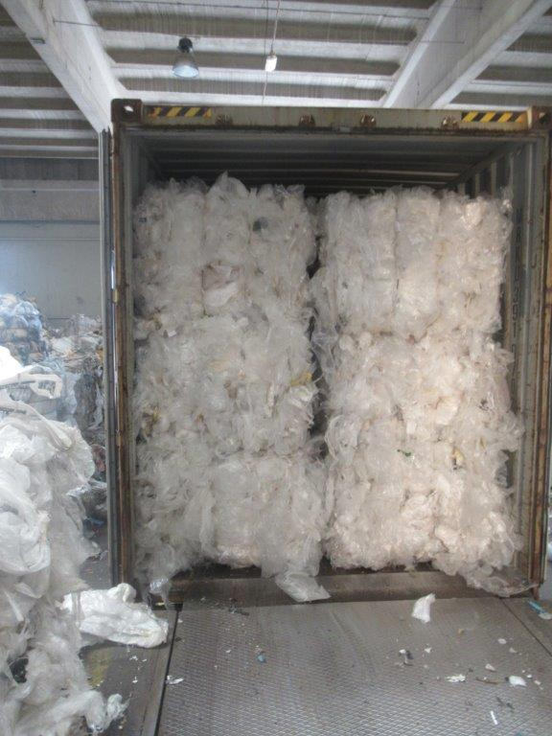
REPUBLIKA SLOVENIJA
MINISTRSTVO ZA OKOLJE IN PROSTOR
INŠPEKTORAT RS ZA OKOLJE IN PROSTOR
VPRAŠANJA?
HVALA ZA POZORNOST
bojan.pockar@gov.si
nada.suhadolnik-gjura@gov.si

